Slide 1

HỆ THỐNG HTKK-NTK

Slide 2
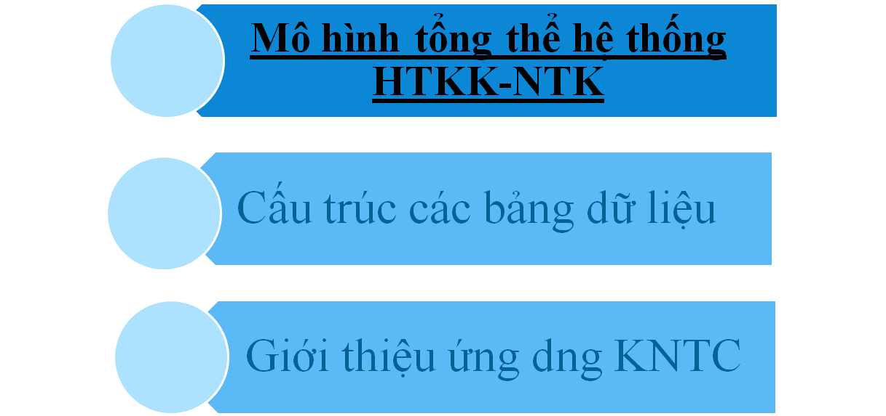
NỘI DUNG TRÌNH BÀY
1
2
3

Slide 3
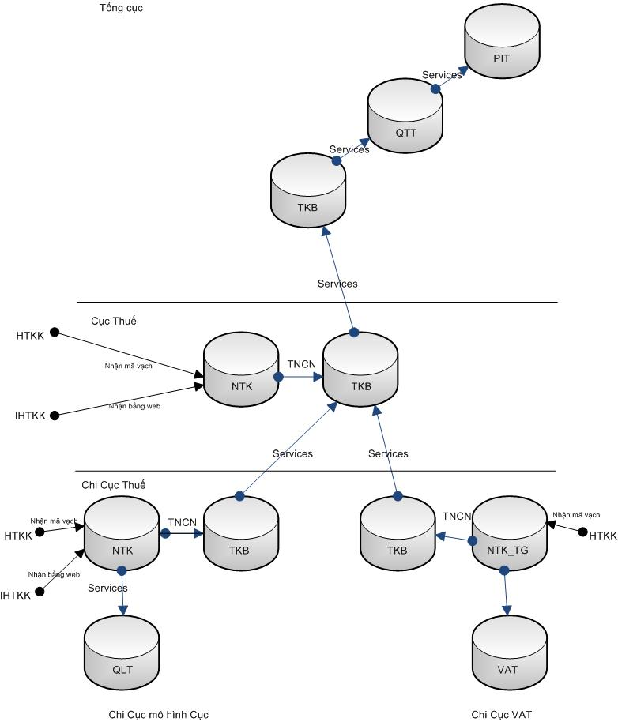
MÔ HÌNH NTK TRÊN 3 CẤP

Slide 4
Cấu trúc một số bảng chính
  RCV_TKHAI_HDR
  RCV_TKHAI_DTL
  RCV_DM_TKHAI
  RCV_MAP_CTIEU
  RCV_GDIEN_TKHAI

Slide 5
Cấu trúc bảng dữ liệu RCV_TKHAI_HDR
ID NUMBER(10) not null,
TIN VARCHAR2(14) not null,
TEN_DTNT VARCHAR2(100) not null,
DIA_CHI VARCHAR2(60),
LOAI_TKHAI VARCHAR2(25),
NGAY_NOP DATE,
KYLB_TU_NGAY DATE,
KYLB_DEN_NGAY DATE,
KYKK_TU_NGAY DATE,
KYKK_DEN_NGAY DATE,
NGAY_CAP_NHAT DATE,
NGUOI_CAP_NHAT VARCHAR2(60),
CO_LOI_DDANH CHAR(1),

Slide 6
Cấu trúc bảng dữ liệu RCV_TKHAI_HDR
SO_HIEU_TEP VARCHAR2(20),
SO_TT_TK NUMBER(10),
DA_NHAN CHAR(1),
GHI_CHU_LOI VARCHAR2(200),
CO_GTRINH_02A CHAR(1),
CO_GTRINH_02B CHAR(1),
CO_GTRINH_02C CHAR(1),
KHOA_SO VARCHAR2(1),
TU_NGAY DATE,
DEN_NGAY DATE,
PHONG_XLY VARCHAR2(7),
KKBS NUMBER(1),

Slide 7
Cấu trúc bảng dữ liệu RCV_TKHAI_HDR
CO_BANG_KE NUMBER(1),
CO_PLUC_GTGT_01 CHAR(1),
CO_PLUC_GTGT_02 CHAR(1),
CO_PLUC_GTGT_03 CHAR(1),
CO_GHAN CHAR(1),
HTHUC_NOP CHAR(1),
ITKHAI_ID NUMBER(10),
THUE_ON_DINH CHAR(1),
TT_GUI NUMBER(1) default 0,
PKG_ID VARCHAR2(30),
MA_CQTHUE VARCHAR2(5)

Slide 8
Cấu trúc bảng dữ liệu RCV_TKHAI_DTL
ID NUMBER(10) not null,
HDR_ID NUMBER(10),
LOAI_DLIEU VARCHAR2(25) not null,
KY_HIEU VARCHAR2(10) not null,
GIA_TRI VARCHAR2(1000),
ROW_ID VARCHAR2(10),
NGAY_NHAP DATE default sysdate,
MA_CQTHUE VARCHAR2(5)

Slide 9
Cấu trúc bảng dữ liệu RCV_DM_TKHAI
MA VARCHAR2(25) not null,
TEN VARCHAR2(100) not null,
KIEU_KY VARCHAR2(1),
PHIEN_BAN VARCHAR2(20),
START_DATE DATE,
END_DATE DATE

Slide 10
Cấu trúc bảng dữ liệu RCV_MAP_CTIEU
LOAI_DLIEU VARCHAR2(25) not null,
KY_HIEU VARCHAR2(10) not null,
KIEU_DLIEU VARCHAR2(1),
GDN_ID NUMBER(10) not null,
KY_HIEU_CTIEU VARCHAR2(4)

Slide 11
Cấu trúc bảng dữ liệu RCV_GDIEN_TKHAI
ID NUMBER(10) not null,
TEN_CTIEU VARCHAR2(200),
COT_01 VARCHAR2(10),
COT_02 VARCHAR2(10),
COT_03 VARCHAR2(10),
COT_04 VARCHAR2(10),
COT_05 VARCHAR2(10),
COT_06 VARCHAR2(10),
COT_07 VARCHAR2(10),
COT_08 VARCHAR2(10),
COT_09 VARCHAR2(10),
COT_10 VARCHAR2(10),
COT_11 VARCHAR2(10),

Slide 12
Cấu trúc bảng dữ liệu RCV_GDIEN_TKHAI
SO_TT NUMBER(3),
LOAI_DLIEU VARCHAR2(25),
MA_CTIEU VARCHAR2(5),
COT_12 VARCHAR2(10),
COT_13 VARCHAR2(10),
COT_14 VARCHAR2(10),
COT_15 VARCHAR2(10),
COT_16 VARCHAR2(10),
COT_17 VARCHAR2(10),
COT_18 VARCHAR2(10),
COT_19 VARCHAR2(10),
COT_20 VARCHAR2(10),
COT_21 VARCHAR2(10),
COT_22 VARCHAR2(10)

Slide 13


